Slide 1
სამოქმედო გეგმა
2021 - 2024

Slide 2
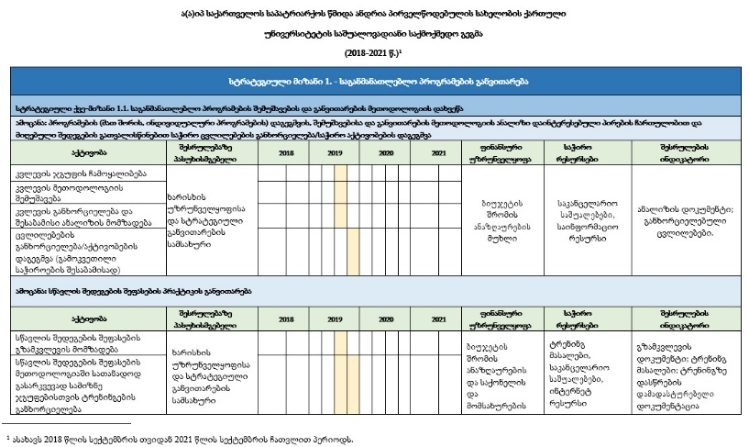
მუშაობის შედეგად უნდა მივიღოთ დოკუმენტი, რომელიც დაახლოებით ასეთი შესახედაობის იქნება

Slide 3
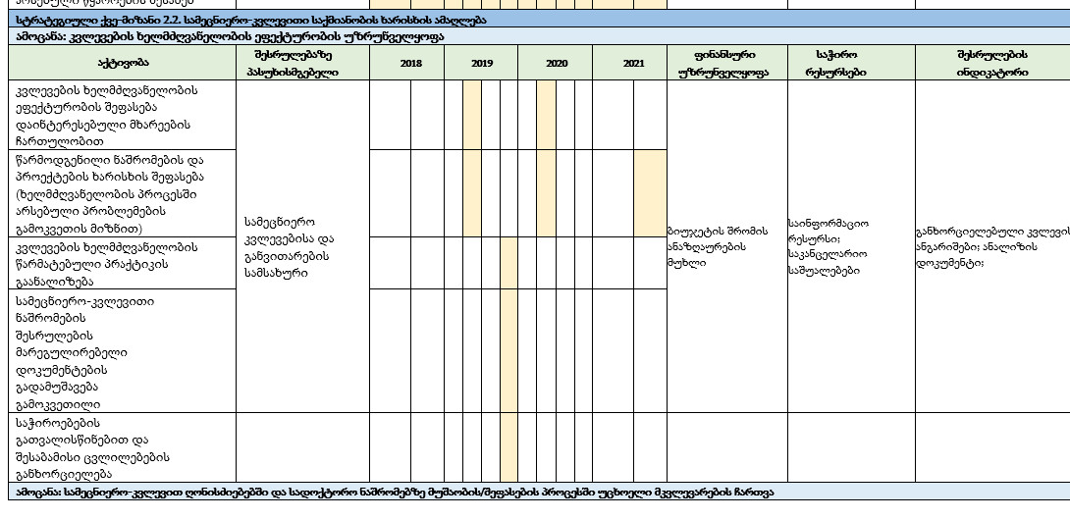
მუშაობის შედეგად უნდა მივიღოთ დოკუმენტი, რომელიც დაახლოებით ასეთი შესახედაობის იქნება

Slide 4
ვინაიდან გეგმა 2021 – 2024 წლებს მოიცავს, ზოგიერთი აქტივობა უკვე შესრულებული იქნება ამჟამად.
გეგმაში გვექნება 2 ტიპის პუნქტები:
უკვე შესრულებული;
დაგეგმილი.

Slide 5
თითოეულმა სამსახურმა უნდა შეადგინოს 2 ფაილი:
უკვე შესრულებული სამუშაოები;
დაგეგმილი სამუშაოები.

Slide 6
თითოეული სამუშაო (შესრულებულიც და დაგეგმილიც) უნდა იყოს აღწერილი ისე, რომ ძველი სამოქმედო გეგმის შედგენისას საჭირო ყველა ველს მოიცავდეს.
მასალების შეგროვების ეტაპზე მონაცემების ცხრილებში ჩასმა და ფორმატირება არ არის აუცილებელი.

Slide 7
თითოეული სამუშაო (შესრულებულიც და დაგეგმილიც) უნდა მოიცავდეს შემდეგ ინფორმაციას:
სტრატეგიული მიზანი;
სტრატეგიული ქვემიზანი (საჭიროების შემთხვევაში);
ამოცანა;
აქტივობების სია.

Slide 8
თითოეული სამუშაო (შესრულებულიც და დაგეგმილიც) უნდა მოიცავდეს შემდეგ ინფორმაციას:
სტრატეგიული მიზანი;
სტრატეგიული ქვემიზანი (საჭიროების შემთხვევაში);
ამოცანა;
აქტივობების სია.

Slide 9
1. სტრატეგიული მიზანი:
ავიღოთ სამოქმედო გეგმის მონახაზი და მოვძებნოთ სტრატეგიული მიზანი, რომელიც შეესაბამება ჩვენს სამუშაოს (შესრულებულს ან მომავალში შესასრულებელს).
სტრატეგიული მიზნის ტექსტი უცვლელად გადმოვიტანოთ სამუშაოს აღწერილობაში.

Slide 10
2. სტრატეგიული ქვემიზანი:
თუ აღსაწერ სამუშაოს სამოქმედო გეგმის მონახაზში სტრატეგიული ქვემიზანი შეესაბამება, სტრატეგიული ქვემიზნის ტექსტი უცვლელად გადმოვიტანოთ სამუშაოს აღწერილობაში.

Slide 11
3. სტრატეგიული ქვემიზანი:
თუ აღსაწერ სამუშაოს სამოქმედო გეგმის მონახაზში სტრატეგიული ქვემიზანი შეესაბამება, სტრატეგიული ქვემიზნის ტექსტი უცვლელად გადმოვიტანოთ სამუშაოს აღწერილობაში.

Slide 12
4. სტრატეგიული მიზანი:
ავიღოთ სამოქმედო გეგმის მონახაზი და მოვძებნოთ სტრატეგიული ამოცანა, რომელიც შეესაბამება ჩვენს სამუშაოს (შესრულებულს ან მომავალში შესასრულებელს).
სტრატეგიული ამოცანის ტექსტი უცვლელად გადმოვიტანოთ სამუშაოს აღწერილობაში.

Slide 13
5. აქტივობების სია:
სამუშაოს შესრულება შეიძლება დავყოთ ერთ ან რამდენიმე აქტივობად.
სამუშაოს აღწერილობაში უნდა მოვიყვანოთ ყველა აქტივობის აღწერა.

Slide 14
თითოეული აქტივობა უნდა მოიცავდეს შემდეგ ველებს:
1. აქტივობის სახელი;
2. შესრულებაზე პასუხისმგებელი (პირი, ან სამსახური, ან რამდენიმე მათგანი);
3. უკვე შესრულებული სამუშაოსთვის მივუთითოთ პერიოდი, როცა სრულდებოდა ეს სამუშაო;
შესასრულებელი სამუშაოსთვის მივუთითოთ პერიოდი, როცა ვფიქრობთ ამ სამუშაოს შესრულებას;
პერიოდის მითითება საკმარისია თვეების სიზუსტით.
4. მივუთითოთ აქტივობისთვის საჭირო ფინანსური რესურსები.
5. მივუთითოთ შესრულების ინდიკატორები.

